Slide 1
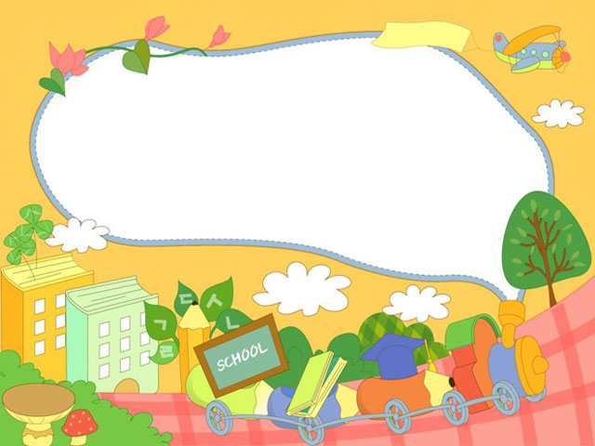
CHÀO MỪNG CÁC CON
ĐẾN VỚI TIẾT HỌC

Slide 2


Slide 3





Kể chuyện:
MỘT NGÀY HOÀI PHÍ
Notes:
Bài giảng thiết kế bởi: Hương Thảo - tranthao121006@gmail.com

Slide 4
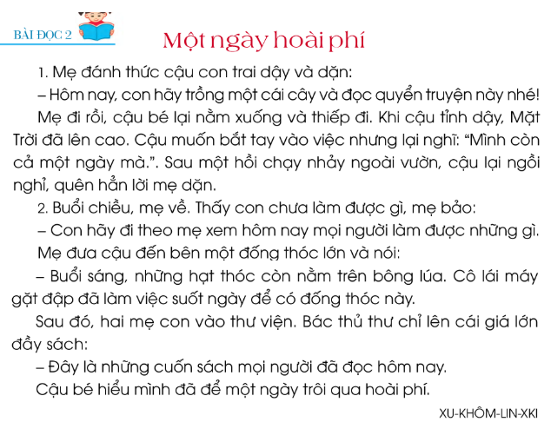

Slide 5
Kể lại từng đoạn của câu chuyện
Đoạn 1
Mẹ dặn con trai ở nhà làm gì?
Ở nhà, cậu bé làm những gì?
Đoạn 2
- Mẹ dẫn cậu bé đi những đâu? Để làm gì?
- Ở mỗi nơi, cậu bé thấy gì?

Slide 6

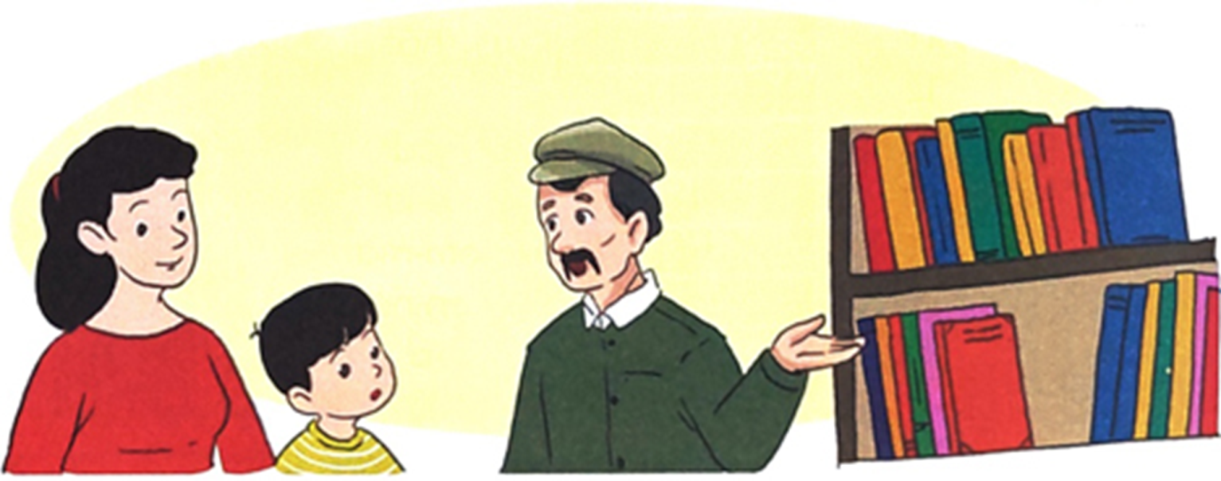
Phân vai đọc lại câu chuyện
Câu chuyện có mấy nhân vật? Đó là những nhân vật nào?
Câu chuyện có 4 nhận vật
- Người dẫn chuyện
Người mẹ
Cậu bé
Bác thủ thư

Slide 7
Cá nhân kể lại câu chuyện dựa vào gợi ý
Mẹ dặn con trai ở nhà làm gì?
Đoạn 1:
Ở nhà, cậu bé làm những gì?
Mẹ dẫn cậu bé đi những đâu?
Để làm gì?
Đoạn 2:
Ở mỗi nơi, cậu bé thấy gì?

Slide 8

PHÂN VAI, KỂ CHUYỆN THEO NHÓM 4

Slide 9

BÀI HỌC TỪ CÂU CHUYỆN
Chăm lao động và quý trọng thời gian.
Notes:
Bài giảng thiết kế bởi: Hương Thảo - tranthao121006@gmail.com

Slide 10
VẬN DỤNG
Em đã làm gì để không hoài phí thời gian?

